Slide 1

ARKANOID
Выполнил: Кривов Никита

Slide 2
Суть игры «Арканоид» заключается в том, что игрок управляет платформой (или «ракеткой»), которая перемещается в горизонтальном направлении в нижней части экрана. Цель игры — разбить все блоки на игровом поле, используя шарик, который отскакивает от платформы и блоков.

Slide 3
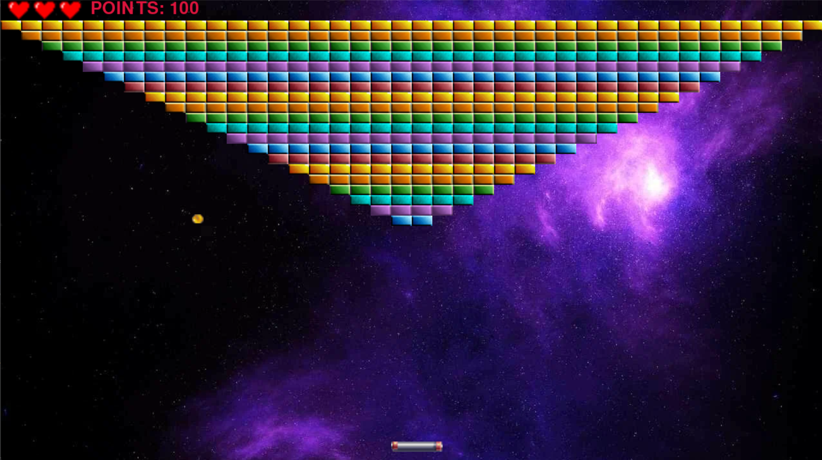
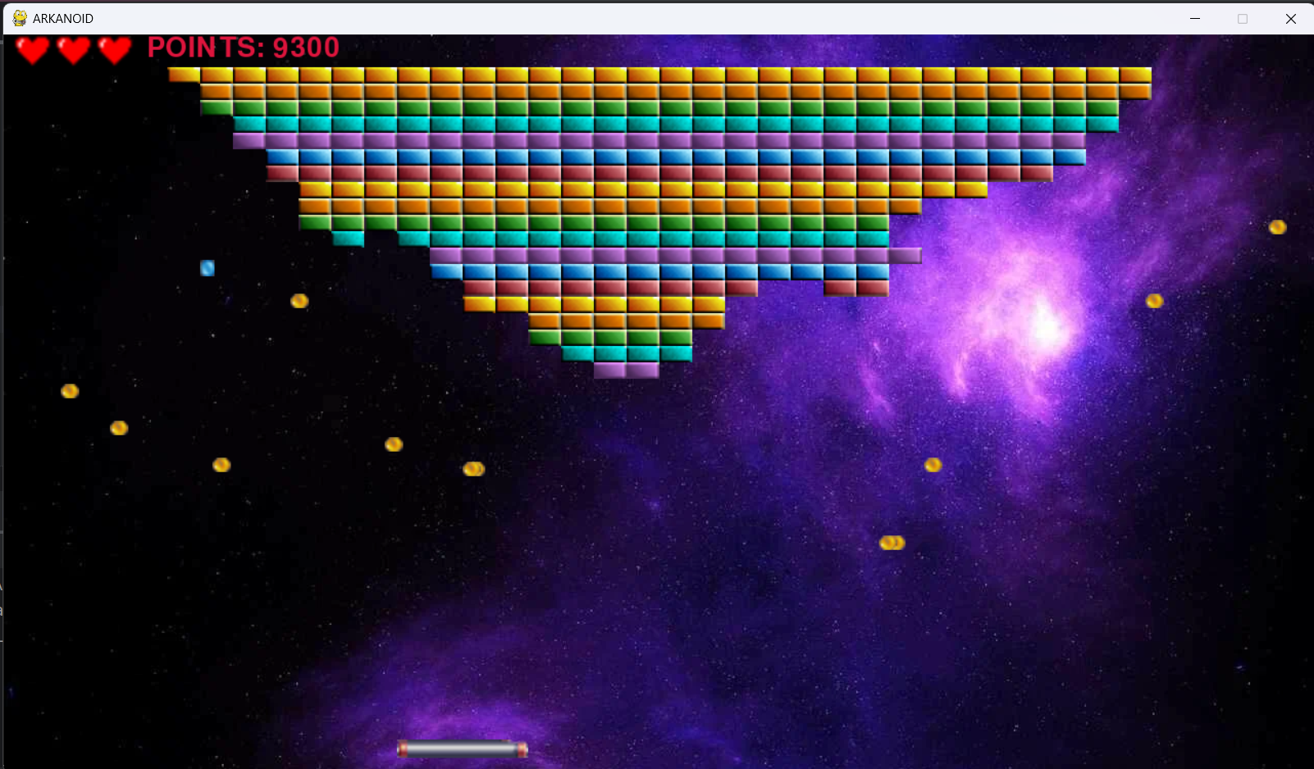

Slide 4
Основные компоненты игры.
Шарик
Платформа
-Стенка
Блок

Slide 5


Дополнительные компоненты игры.
Система жизней
Подсчет очков
Бонусы

Slide 6
Игровые механики.
Отскок от платформы
Отскок от блоков/стен/границ
Изменение направления
Изменение направления
Отскок
Подсчет суммарной высоты и ширины всех пересечений

Slide 7
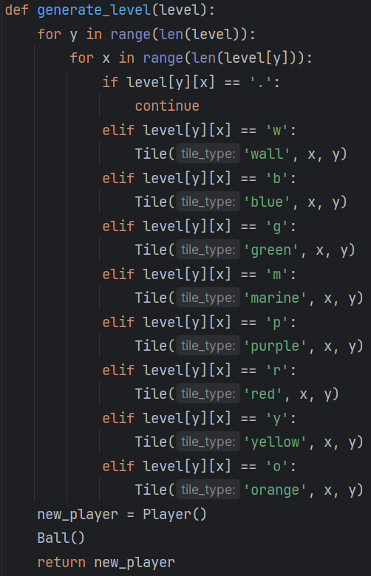
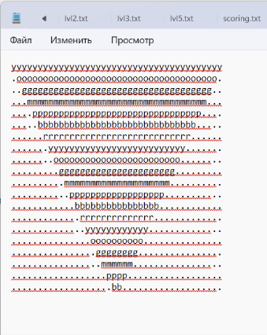
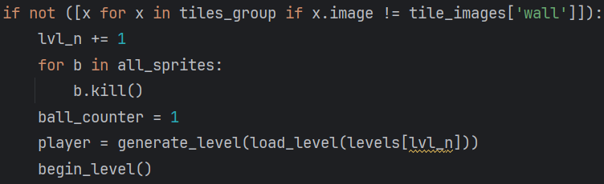
Уровневая система.
Загрузка уровня
Переход на следующий уровень

Slide 8
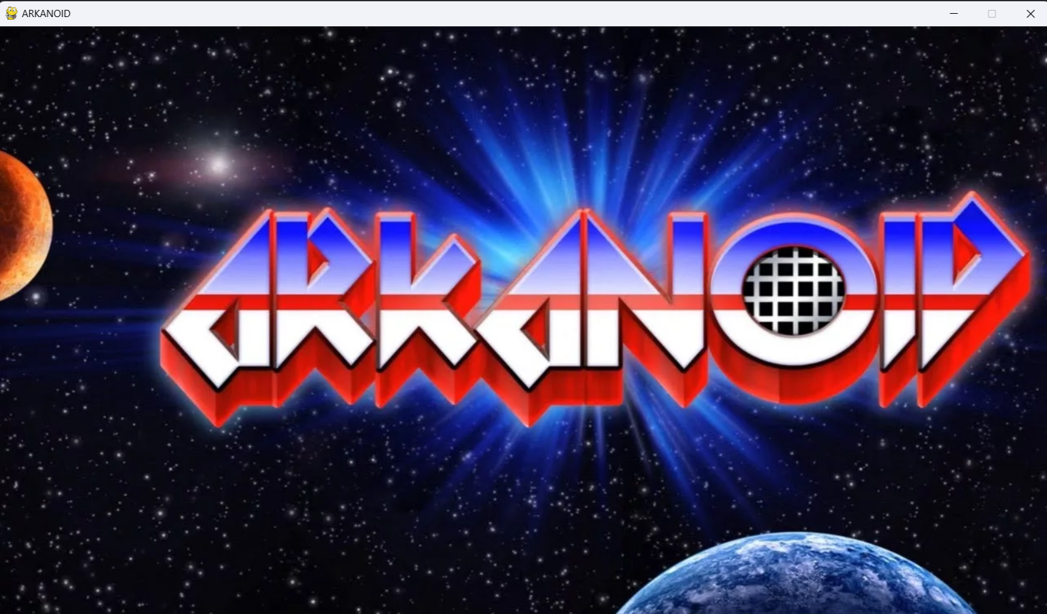
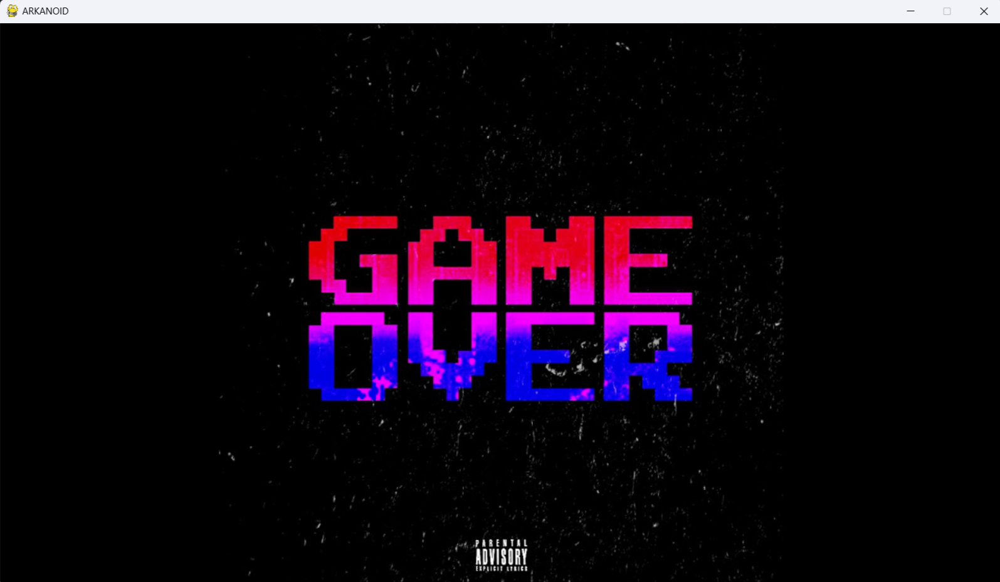
Результаты игры.
Начальная заставка
Финальная заставка

Slide 9
Перспективы развития.
1. Улучшение системы уровней: создание новых уровней, система выбора
уровня.
2. Улучшение визуальной части.
3. Добавление новых бонусов, блоков с особым действием.

